Slide 1
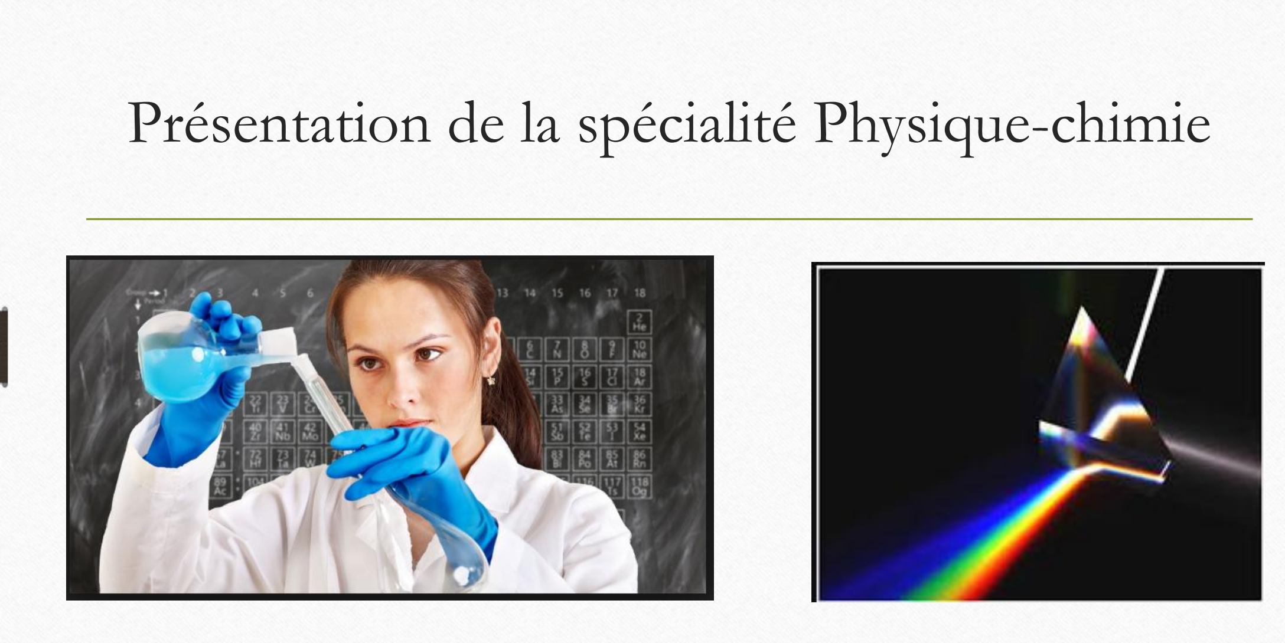
Présentation de l’EDS Physique Chimie

Slide 2
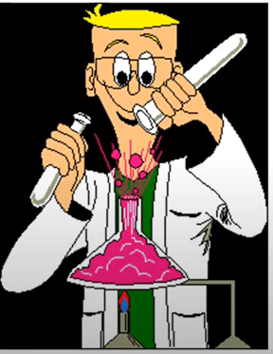
Pourquoi choisir la spécialité Physique-Chimie ?
Compétences nécessaires :
  Être curieux
  Aimer les expériences
  Aimer comprendre les phénomènes qui nous entourent
  Avoir un esprit logique
  Ne pas être trop fâché avec les maths

Slide 3


L’esprit du programme
Pratique expérimentale support de la formation
  But : Développer les compétences de la démarche scientifique
  Modélisation
    Etablir un lien entre le « monde » des objets, des expériences, des faits et celui des modèles et des théories.
  Approche concrète et contextualisée

Slide 4
Contenus disciplinaires
Constitution et transformation de la matière
  Mouvement et interactions
  L'énergie : conservation et transferts
  Ondes et signaux

Slide 5
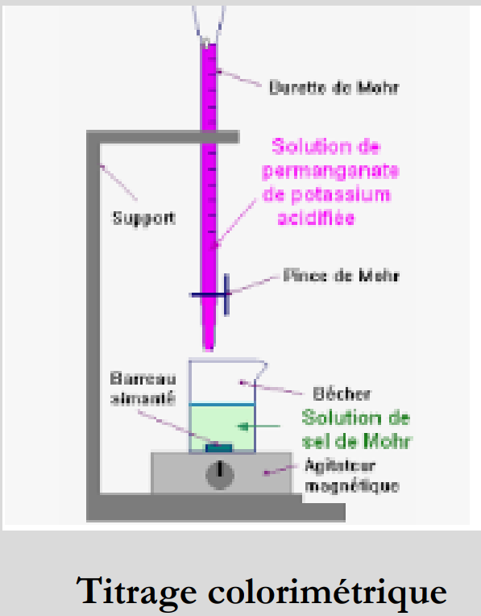
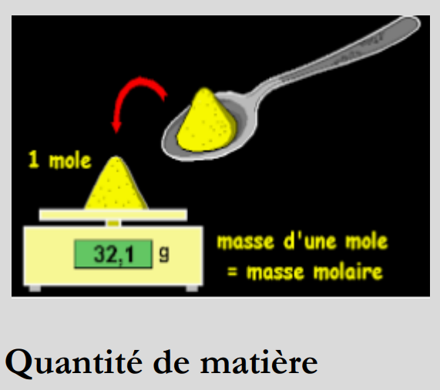
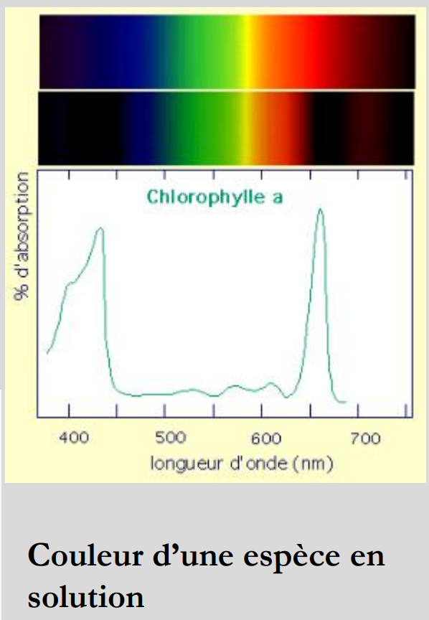
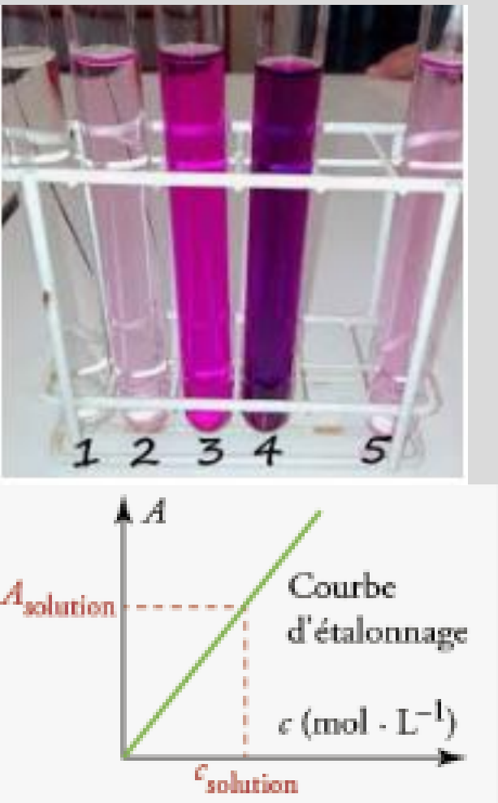
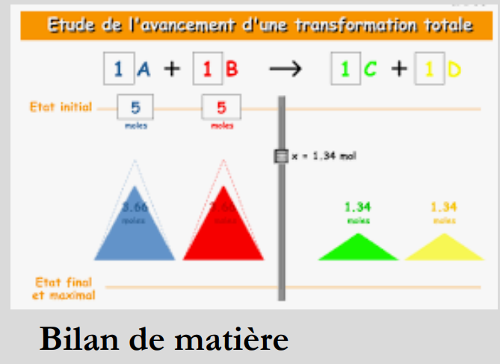
Constitution et transformations de la matière
Suivi de l’évolution d’un système, siège d’une transformation Domaines variés proposés: Combustion, corrosion, détartrage, contrôle qualité, analyse de produits d’usages courants, surveillance environnementale, analyses biologiques, etc

Slide 6
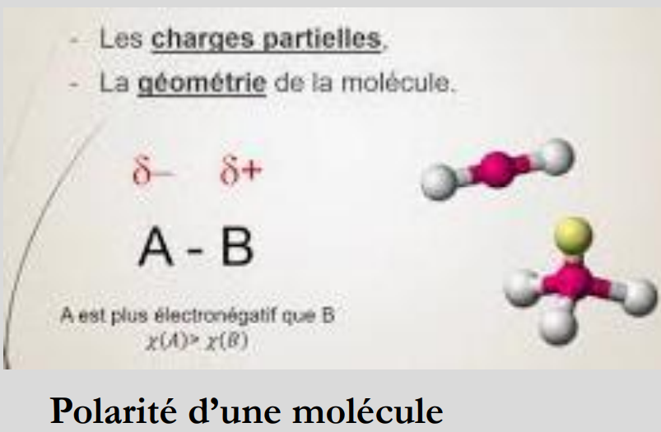
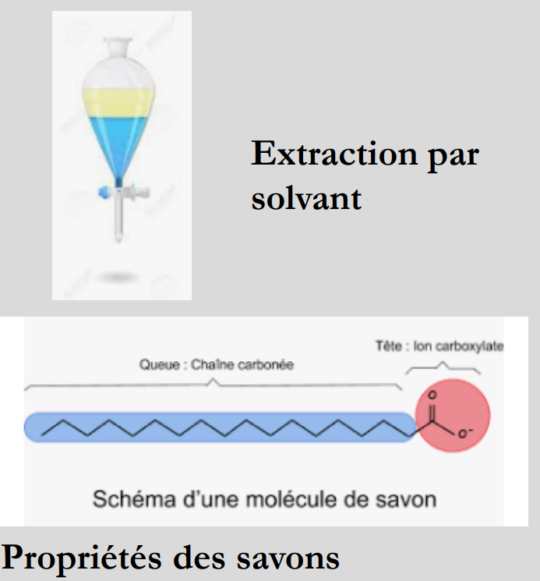
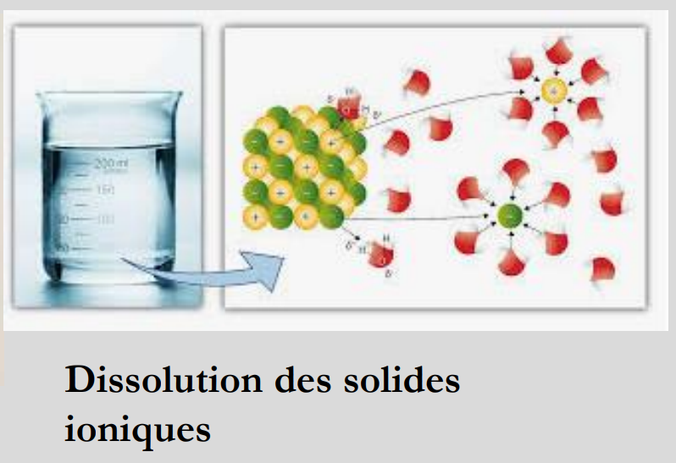
Constitution et transformations de la matière
De la structure des entités aux propriétés physiques de la matière :

Slide 7
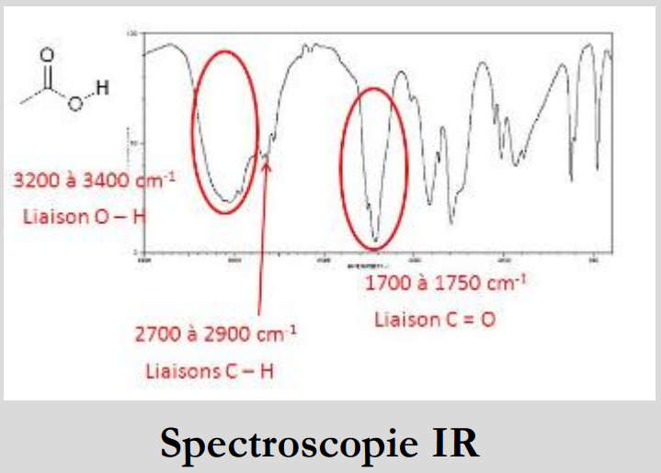
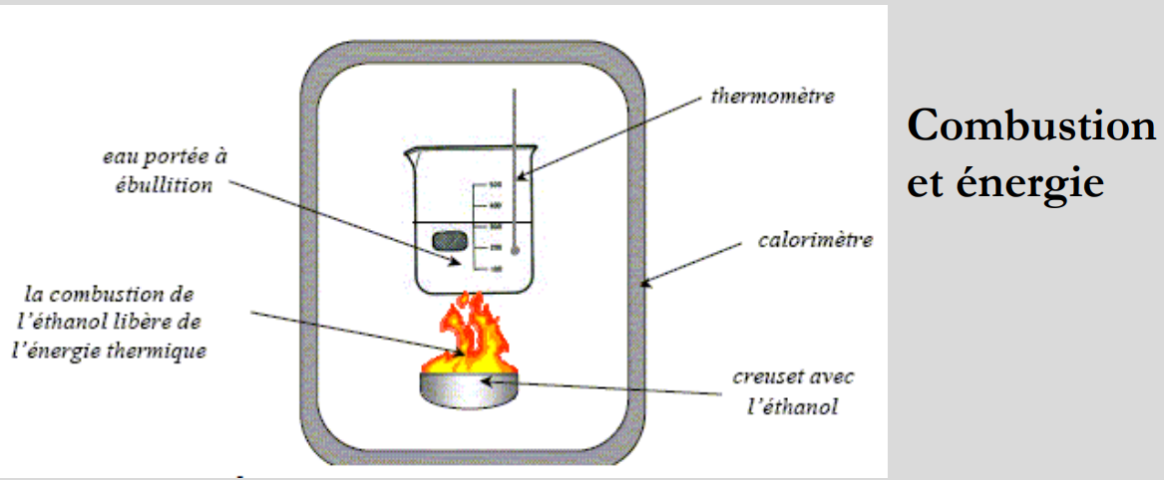
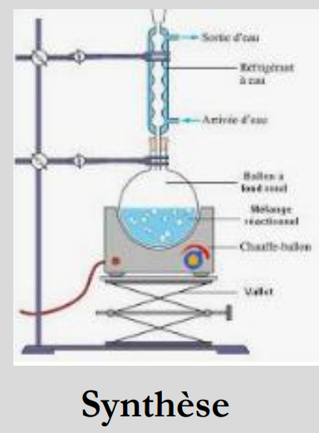
Constitution et transformations de la matière
Propriétés physico-chimiques, synthèses et combustions d’espèces chimiques organiques :

Slide 8
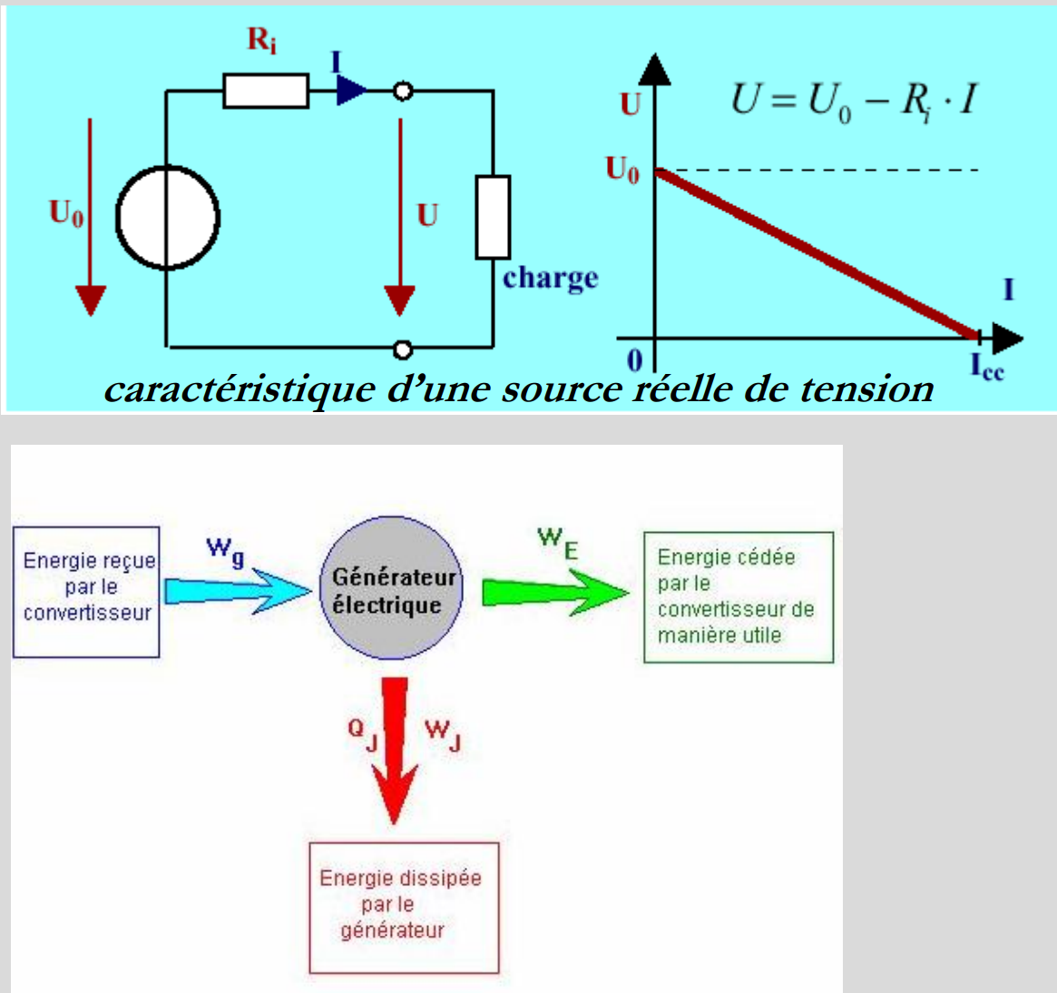
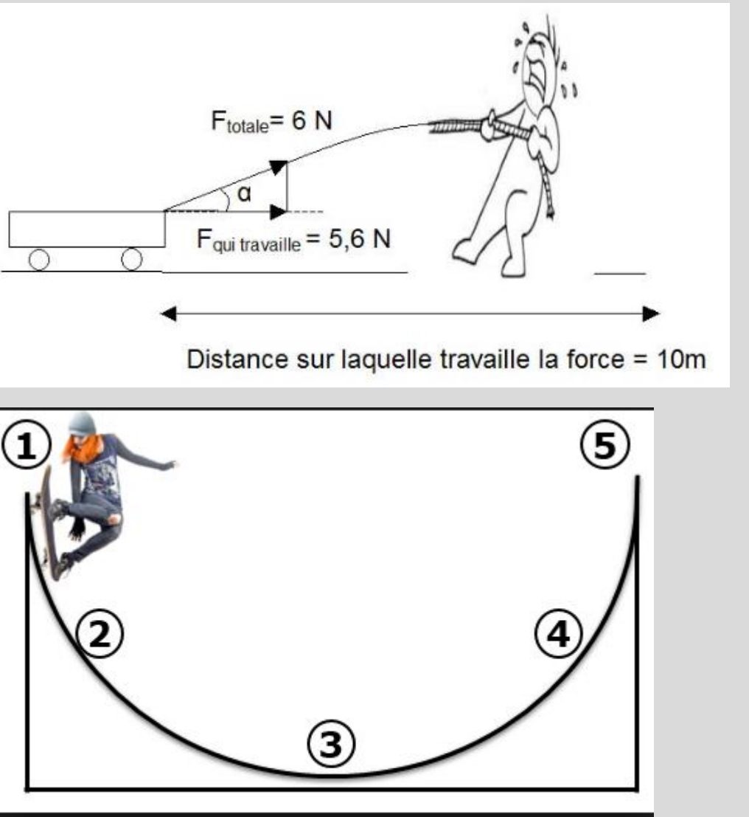
L’énergie : conversions et transferts
1. Aspects énergétiques des phénomènes électriques
2. Aspects énergétiques des phénomènes mécaniques

Slide 9
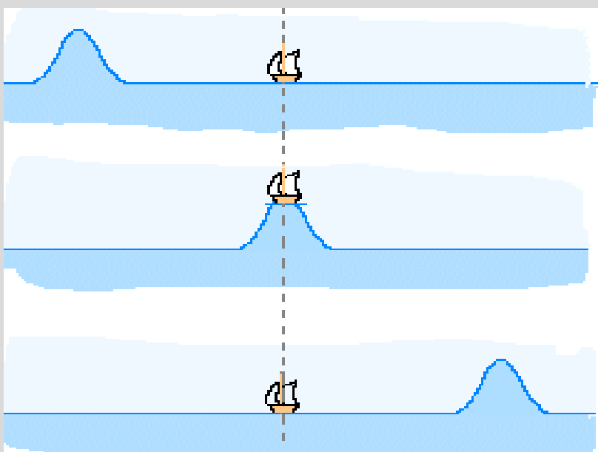
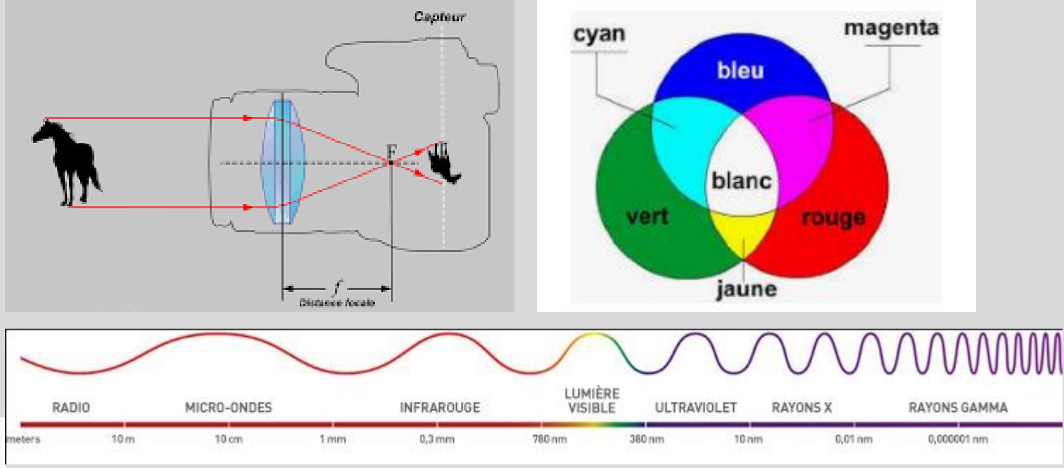
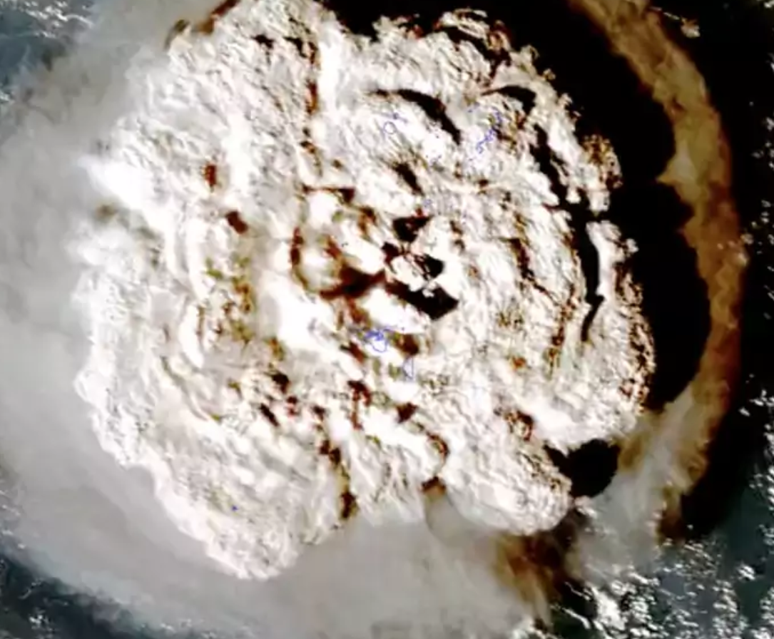
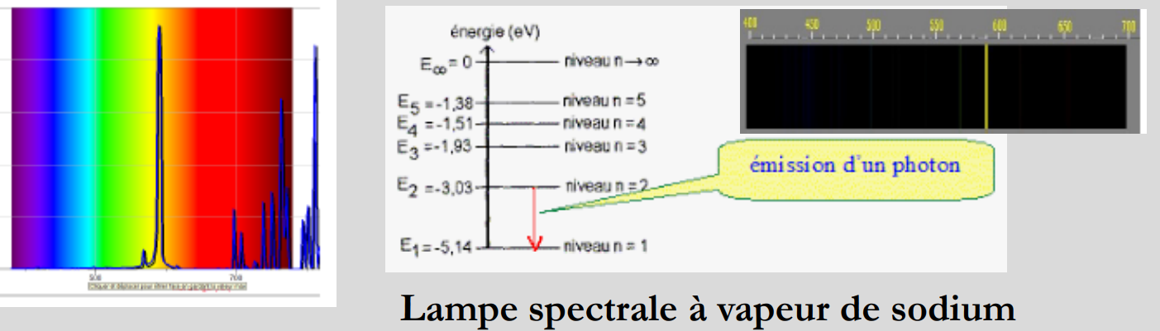
Ondes et signaux
1. Ondes mécaniques
2. La lumière : images et couleurs, modèles ondulatoire et particulaire

Slide 10
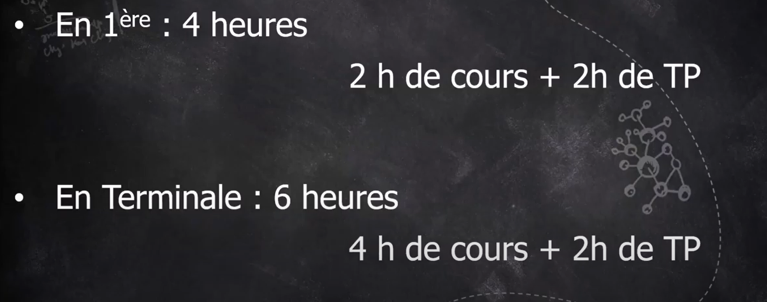
Comment ?

Slide 11


Pour faire quoi après ?
Ouvre la voie des études supérieures relevant des domaines des sciences.
  Des sciences expérimentales ( physique, chimie, biologie, géophysique, biochimie, ….
  De la médecine
  De la technologie
  De l’ingénierie ( bâtiments, aéronautique, transports …..)
  De l’informatique
  Des mathématiques ……
  mais pas que : aussi du Commerce …..

Slide 12
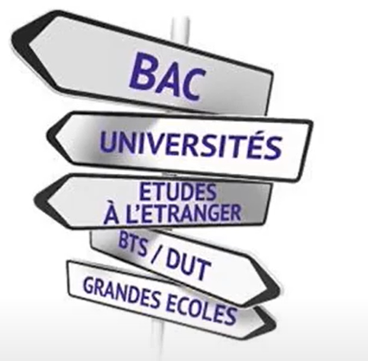
Quelles études après le BAC?
Licences scientifiques
Classe préparatoires MPSI, PCSI, BCPST
Ecole d’ingénieurs avec prépas intégrées
Licence de santé
BTS ET BUT technologiques ……

Slide 13


Et après Quels métiers?
Technicien-ne de laboratoire
Astrophisicien-ne
Métiers de la santé ( Médecine, Kiné, Pharmacie, manip radio …)
Ingénieur-e
Enseignant-e
Technico-commercial
Responsable de fabrication
Conseiller-ére en environnement ……

Slide 14

Fin !

